Slide 1
Bus Element
アイシン・ソフトウェア株式会社

Slide 2
目次
目次
１．Bus Elementブロックの特徴
２．In Bus Elementの設定
３．Out Bus Elementの設定
４．Bus Elementブロックの共通設定
５．モデルをまたぐBus Element
６．既存モデルのBus Element化
７．Bus Elementの生成コード
８．Bus Elementのダウングレード
９．Bus Elementのプロパティ
１０．モデルインターフェースでの表示差異

Slide 3
Bus Elementブロックの特徴

Slide 4




Bus Elementブロックの特徴
バス信号をサブシステム及びモデル内部に取り込むためのブロック群
１．In Bus Element
InportブロックとBus Selectorブロックが一つにまとまったブロック
２．Out Bus Element
OutportブロックとBus Creatorブロックが一つにまとまったブロック

Slide 5
Bus Elementブロックの設定

Slide 6

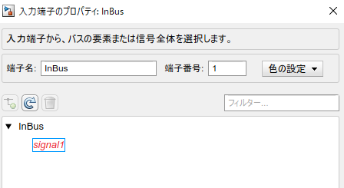
In Bus Elementブロックの設定
In Bus Elementブロックをサブシステム内に配置
プロパティ
サブシステムへ対象のバス信号を入力していないため、下枠内の「signal1」の部分が赤くなっている

Slide 7
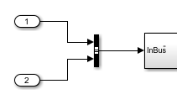
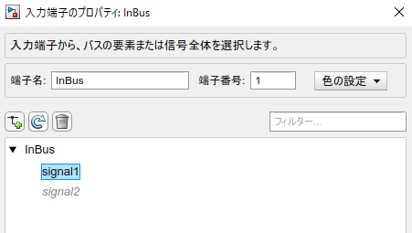
In Bus Elementブロックの設定
外部から次のようにバス信号を繋ぐ
In Bus Elementのプロパティを開きなおす
入力されているバスの情報を元に名前が増えている

Slide 8
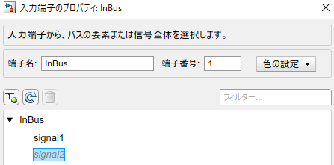

In Bus Elementブロックの設定(端子を増やす)
上図InBus内の信号を選択した状態で、赤枠のボタンをクリックすることで端子が生成される(signal2を選択状態)

Slide 9
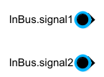
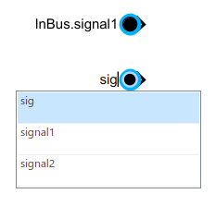
In Bus Elementブロックの設定(信号の選択)
端子の名前部分をクリックし編集すると信号を選択することができる
名前の先頭一致で選択可能な信号リストが出る
一番上は名前そのままで新規に期待値とする場合

Slide 10

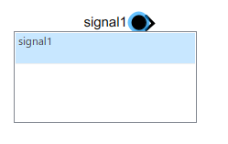
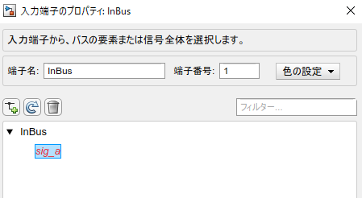
In Bus Elementブロックの設定(期待する信号)
外部から接続されていない状態で期待する入力を定める方法
名前の部分に直接流れてくる予定のバスの要素名を記入する
入力前 入力後

Slide 11
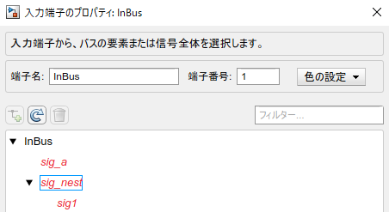

In Bus Elementブロックの設定(期待する信号)
外部から接続されていない状態で期待する入力を定める方法
名前の部分にピリオドで区切りを入れると、バスのネストを表現可能

Slide 12

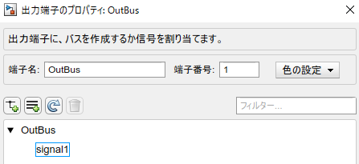
Out Bus Elementブロックの設定
配置直後
プロパティ画面

Slide 13
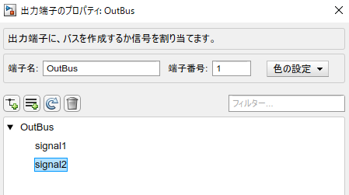
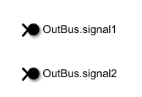

Out Bus Elementブロックの設定(要素の追加)
プロパティ画面で下図赤枠部分をクリックすることで要素(端子)の追加が可能

Slide 14
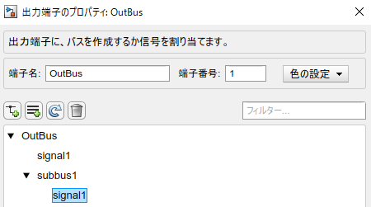
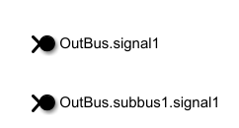
Out Bus Elementブロックの設定(バスのネスト)
プロパティ画面で下図赤枠部分をクリックすることでバスのネストを作成することが可能

Slide 15
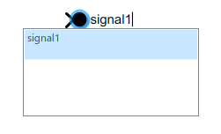
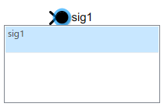
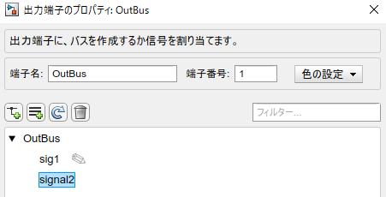
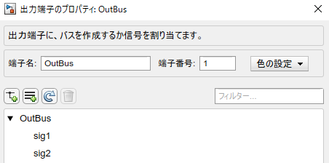
Out Bus Elementブロックの設定(信号設定)
出力するバス内要素の名前を変更する方法は2通り
１．バス名を直接クリックして編集
２．プロパティから編集(信号名をダブルクリック)

Slide 16
Bus Elementブロックの共通設定

Slide 17
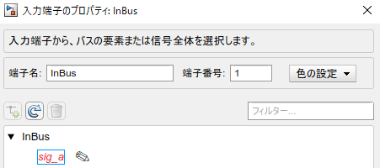
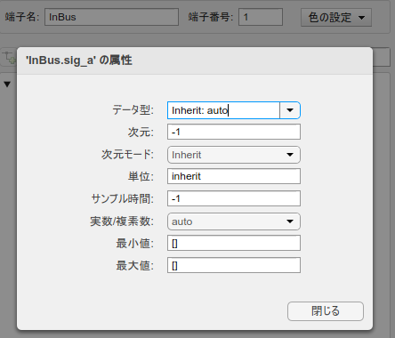
Bus Element ブロックの共通設定(信号属性)
プロパティ画面 信号名の右にある鉛筆のマークをクリックすることで編集可能

Slide 18

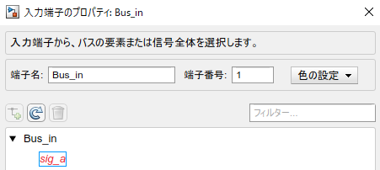

Bus Element ブロックの共通設定(端子名変更)
プロパティ画面 端子名を編集することで変更可能

Slide 19
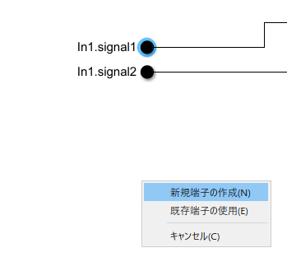
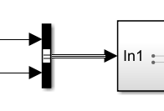
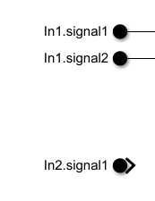
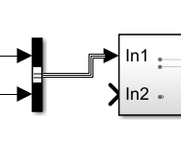
Bus Element ブロックの共通設定(端子追加)
新たにBus Element用の端子を増やしたいとき
Bus Elementの端子を右クリックドラッグアンドドロップ後に表示されるメニューで「新規端子の作成」をクリック

Slide 20
モデルをまたぐBus Element

Slide 21
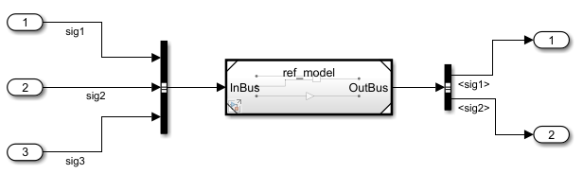
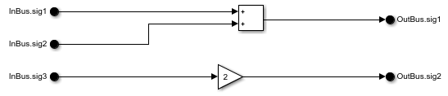
モデルをまたぐBus Element
プロパティ設定で期待する信号を設定した参照モデルを作成した場合、バスオブジェクトを指定せずモデルをまたぐことが可能
参照モデル内部

Slide 22
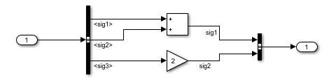
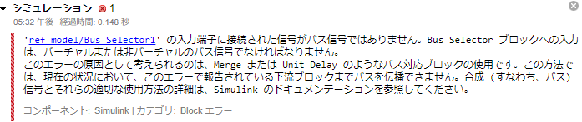
参考:BusCreator BusSelectorでモデルをまたぐ
バスオブジェクトを指定せずモデル作成する際、GUI上で作成することは不可能
∵BusSelectorブロックは、繋がっている信号のバス要素を表示しているため
コマンドで作成した場合、次の通りになるが、シミュレーション開始時にエラーとなる
参照モデル内 ：

Slide 23
既存モデルのBus Element化

Slide 24
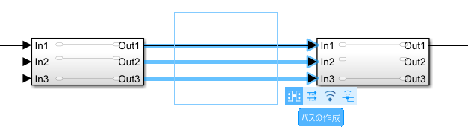
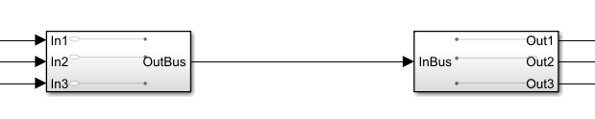
既存モデルのBus Element化
サブシステム間の信号をBus信号に変換するとBusElementを使用した形に変換される
変換後

Slide 25
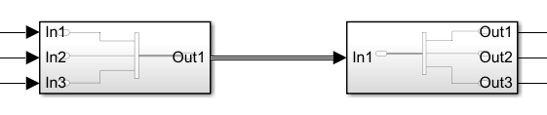
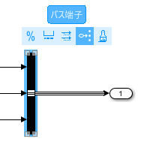
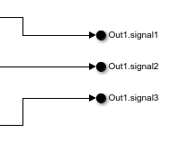
既存モデルのBus Element化
すでにバスでサブシステム間が接続されている場合
内部のBusCreatorブロック、BusSelectorブロックをクリックして「バス端子」を選択することでBusElement化することができる

Slide 26
Bus Elementの生成コード

Slide 27
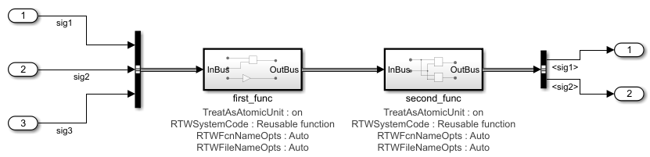
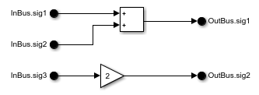
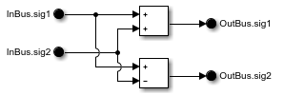
Bus Elementの生成コード
次のモデルをコード生成する
・first_func内 ・second_func内

Slide 28
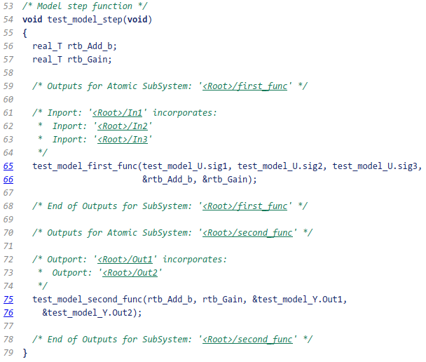
Bus Elementの生成コード
生成結果
・ステップ関数
バーチャルバスとして扱われる。
（バスとして構造体が用意されるわけではない。）

Slide 29
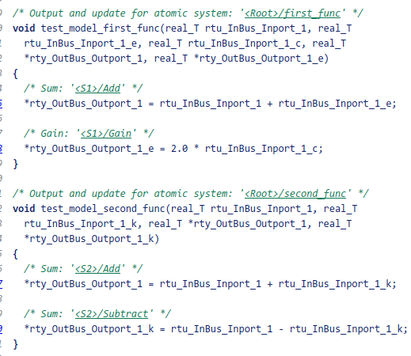
Bus Elementの生成コード
生成結果
・各種サブシステム関数
バーチャルバスとしてそれぞれ変数入力される。
（構造体入力を受け付けているわけではない。）
・命名規則
rtw_Inbus_Inport_(n)_(x)
n：ポート番号
x：個数によって規則的に降られる

Slide 30
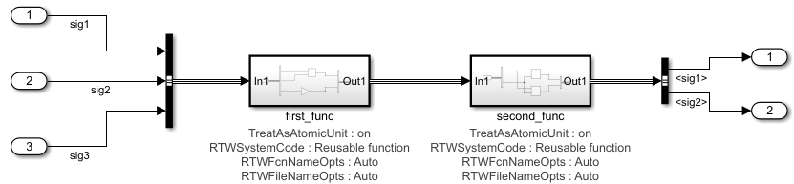
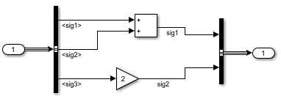
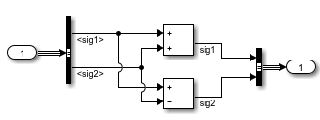
Bus Creator,Selectorの生成コードとの比較
先ほどのモデルと同等の、次のモデルをコード生成する
・first_func内 ・second_func内

Slide 31
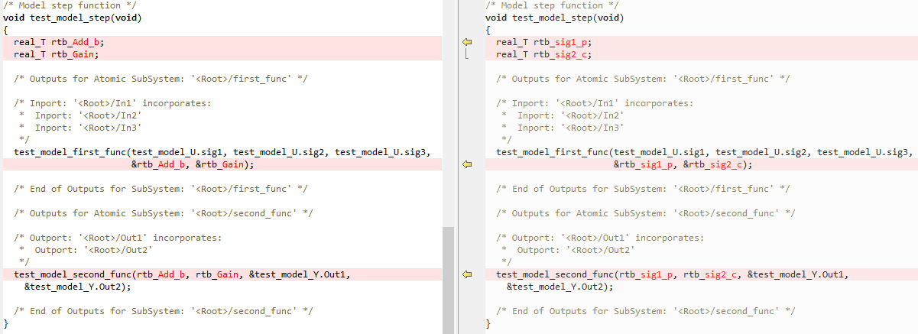
Bus Creator,Selectorの生成コードとの比較
・ステップ関数
中間変数の命名規則が変化しているだけで、コードの構造に変化なし
Bus Elementのコード
Bus Creator,Selectorのコード

Slide 32
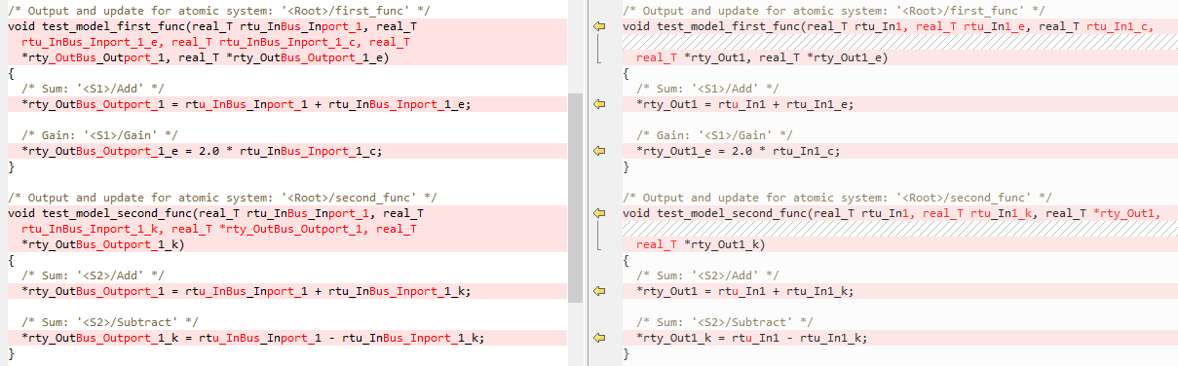
Bus Creator,Selectorの生成コードとの比較
・各種サブシステム関数
引数名の命名規則が変化しているだけで、コードの構造に変化なし
Bus Elementのコード
Bus Creator,Selectorのコード

Slide 33
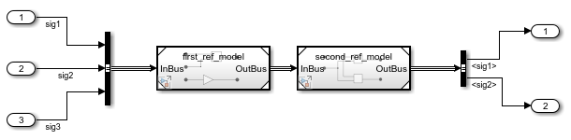
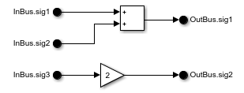
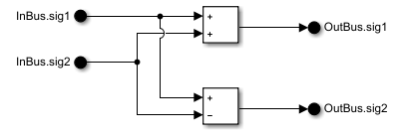
Bus Elementの生成コード(モデルをまたぐ)
BusElementでモデルをまたいだものをコード生成する
・first_ref_model内 ・second_ref_model内

Slide 34
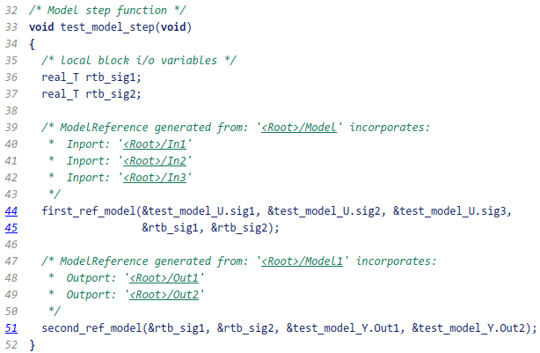
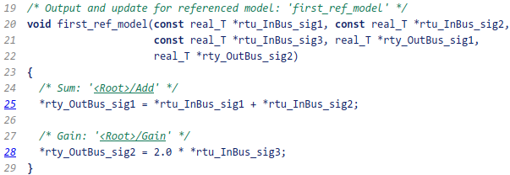
Bus Elementの生成コード(モデルをまたぐ)
生成コードの特徴
モデルをまたいだ場合も、先ほどのサブシステム関数と同様なコードが出力される
※参照モデルであるため、関数のソースが分割されている

Slide 35
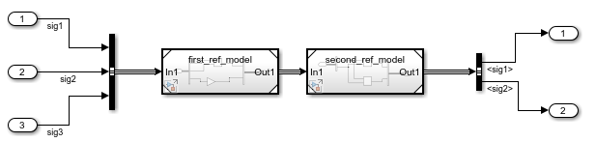


Bus Objectの生成コード(モデルをまたぐ)
BusObjectでモデルをまたいだものをコード生成する
（Bus Elementで作成したモデルをBusObjectで再現)
・first_ref_model内 ・second_ref_model内

Slide 36

Bus Objectの生成コード(モデルをまたぐ)
・ステップ関数
差異無し
Bus Elementのコード
Bus Objectのコード

Slide 37

Bus Objectの生成コード(モデルをまたぐ)
・各種参照モデルの関数
命名規則に差異があるものの、構造としては差異はなし
○first_ref_model
Bus Elementのコード
Bus Objectのコード

Slide 38
非バーチャルバスの生成コード
非バーチャルバスでモデルをまたいだものをコード生成する
先ほどのBusObjectモデルを非バーチャルバスで出力に変更
・first_ref_model内 ・second_ref_model内

Slide 39

非バーチャルバスの生成コード
・ステップ関数
バスのデータを構造体で受け渡すコードが出力される
Bus Elementのコード
非バーチャルバスのコード

Slide 40

非バーチャルバスの生成コード
・各種参照モデルの関数
構造体で入力を受け入れるコードが出力される
○first_ref_model
Bus Elementのコード
非バーチャルバスのコード

Slide 41
参考：バーチャルバス、非バーチャルバス
参照モデルをまたぐバスについて
R2019bで非バーチャルバス使用しないといけない場面
下記ブロックの境界を超えるとき
MATLAB Function
Stateflow
～R2015ｂ | バーチャルバスでは参照モデルをまたぐことが不可能 非バーチャルバスを使用する必要あり
R2016a～ | バーチャルバスで参照モデルをまたぐことが可能

Slide 42
Bus Elementのダウングレード

Slide 43
Bus Elementのダウングレード
次のモデルをダウングレードする（R2019b→R2016b）
・first_func内 ・second_func内

Slide 44


Bus Elementのダウングレード
ダウングレード結果（R2019b→R2016b）
エレメント選択部分がサブシステムになり、内部にbus creatorおよびbus selectorができる
・first_func内 ・first_func/Subsystem_for_Outbus

Slide 45
Bus Elementのパラメータ

Slide 46



Bus Elementのパラメータ
In Bus ElementのBlockTypeは’Inport’
コマンド上で通常のInportブロックとの違いを調べるには・・・
→‘IsBusElementPort’のプロパティを見ればよい
(読み取り専用プロパティ)

Slide 47


Bus Elementのパラメータ
Bus Elementのパラメータ
PortName
Port
Element

Slide 48
モデルインターフェースの表示差異

Slide 49


モデルインターフェースの表示差異
Bus ElementのサブシステムとBus Creator,Bus Selectorのサブシステムでモデルインターフェースの表示に差異がある
BusElement | BusCreator,Bus Selector
Bus Elementの端子名のみ表示されている Bus Elementのエレメント及びブロック名は表示されない | Inport,Outportの端子名の下に直結しているBus Creator,Bus Selectorのエレメントが表示されている

Slide 50
所感

Slide 51

所感
GUI上で操作する際に、バスでの入力を取り回しやすくできる
コマンド操作で気を付ける点
find_systemのBlockTypeをInportで調べると拾ってくる
GUIで気になる点
右図赤枠部分のボタンについて
並列に要素を増やす
サブバスを増やす
のイメージが逆にとらえがち
（子を作るのでサブバスは左？など）

Slide 52



所感
名前の統一性が不明
Sourcesカテゴリ内
In Bus Element
Sinksカテゴリ内
Out Bus Element
Signal Routingカテゴリ内
Bus Element In
Bus Element Out
ドキュメントでもどちらも書かれている
file:///C:/Program%20Files/MATLAB/R2019b/help/simulink/slref/inbuselement.html
file:///C:/Program%20Files/MATLAB/R2019b/help/simulink/slref/outbuselement.html

